Slide 1
저온지구시스템화학 및 실험 Ch.1 단순 시스템 내 상평형
JYU

Slide 2
목표
다음의 기본 원리를 파악
주어진 T, P,X 조건에서의 평형 상군 파악
주어진 평형 상군으로부터 T, P, X 추정
실제 평형인지 판단

Slide 3
1. 정의
상 Phase (P): 시스템의 일부분으로 물리화학적으로 균질하며 기계적으로 나머지와 분리 가능한 것
성분 Component (C): 시스템 내 모든 상의 조성을 나타낼 수 있는 최소 개수의 화학식(operator) 수를 구성하는 화학식
# of C에 따라 → Unary, binary, ternary, quaternary system, ……
자유도 Degree of Freedom (F): 시스템의 상태를 정의하기 위해 필요한 최소한의 독립변수 수
F에 따라 → bi(di)variant field, univariant curve, invariant pt.

Slide 4
2. Gibbs’ Phase Rule
P + F = C + 2
(독립변수의 수가 2일 때: eg. T, P)
다음의 예에서 P, C, and T 를 알 수 있는가?
상률을 적용할 수 있는가?

Slide 5
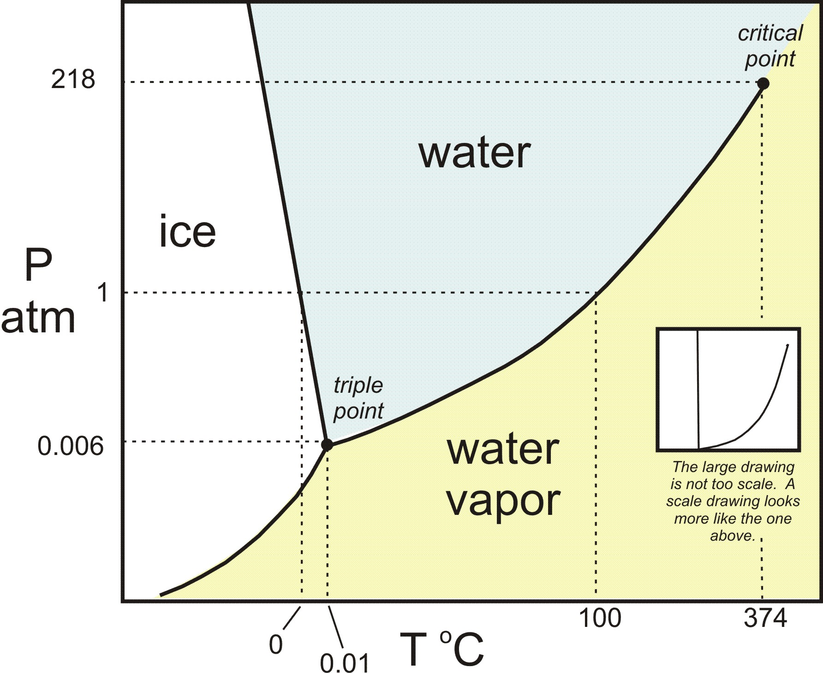

Slide 6
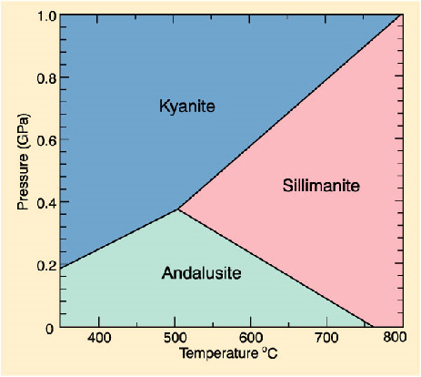
http://serc.carleton.edu/research_education/equilibria/phaserule.html

